Slide 1
Лабораторная работа №2
Основы администрирования рабочей станции под управлением ОС Windows

Slide 2
Учетные записи пользователей
Цель изучения:
1.создавать учетную запись пользователя рабочей станции с правами администратора;
2. создавать учетную запись пользователя рабочей станции;
3. менять пароль учетной записи пользователя;
4. отключать и включать учетную запись пользователя;
5. удалять учетную запись пользователя.

Slide 3
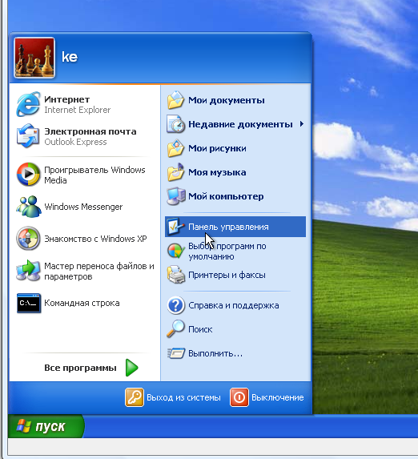
Задание №1. Создать учетную запись пользователя рабочей станции с правами администратора.
Для этого Пуск->Панель управления

Slide 4
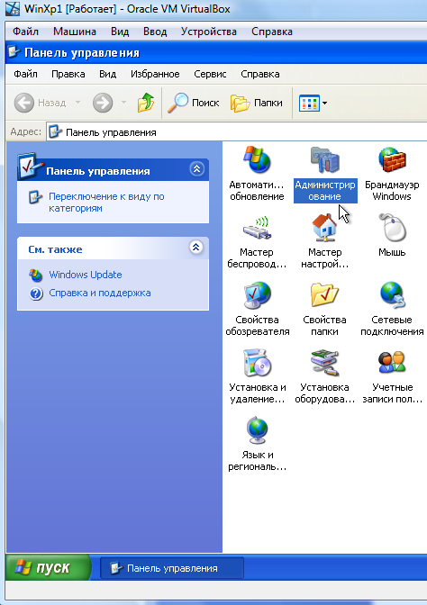
Администрирование (двойной клик)

Slide 5
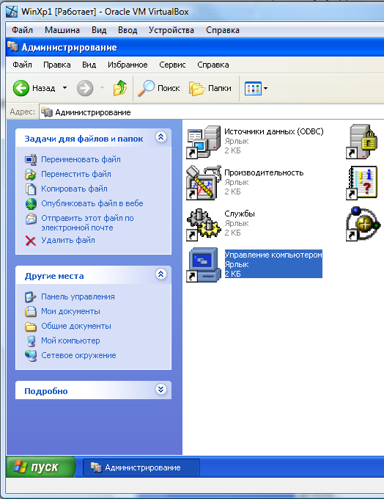
Управление компьютером (двойной клик)

Slide 6
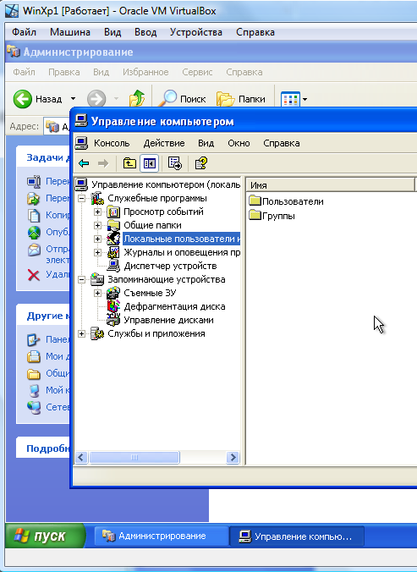
Локальные пользователи (двойной клик)

Slide 7
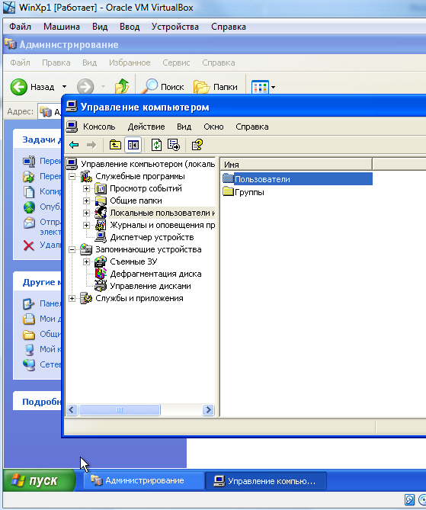
Пользователи (двойной клик)

Slide 8
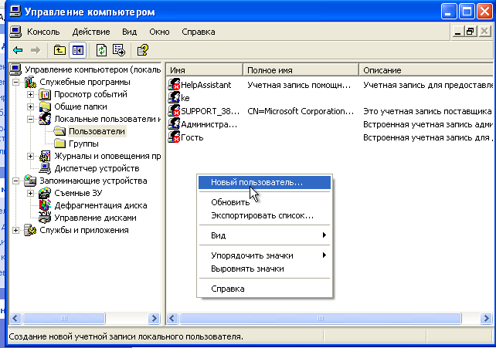
на свободном месте – клик правой кнопкой, для вызова контекстного меню ->
Новый пользователь

Slide 9
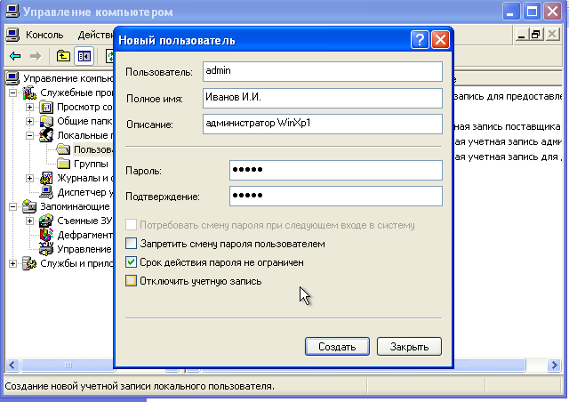
Задать логин (admin), полное имя (одного из членов бригады), описание пользователя. Задать пароль и свойства пароля.
Нажать "Создать"
логин
полное имя
описание
пароль
свойства пароля

Slide 10
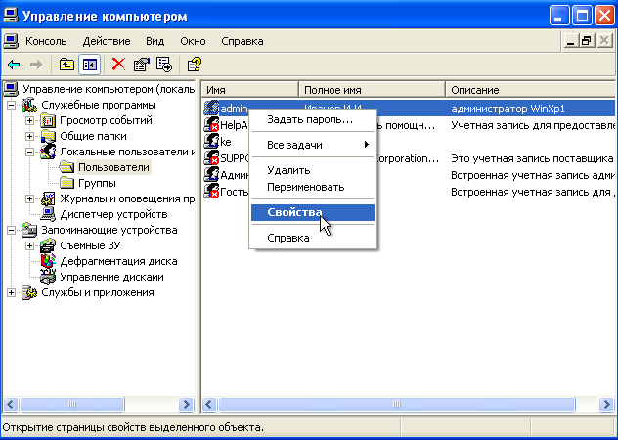
Сделать пользователя администратором рабочей станции.
Клик правой кнопкой на пользователе -> Свойства

Slide 11
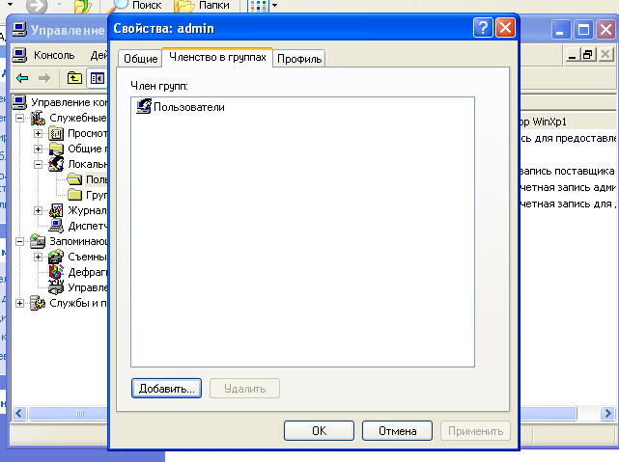
Вкладка Членство в группах -> Добавить

Slide 12
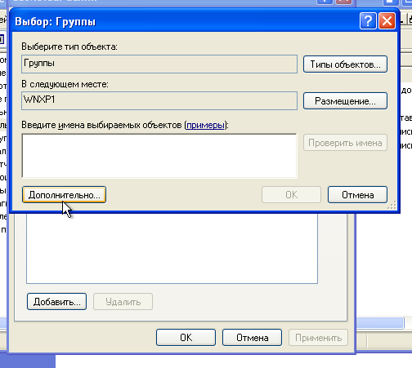
Кнопка Дополнительно

Slide 13
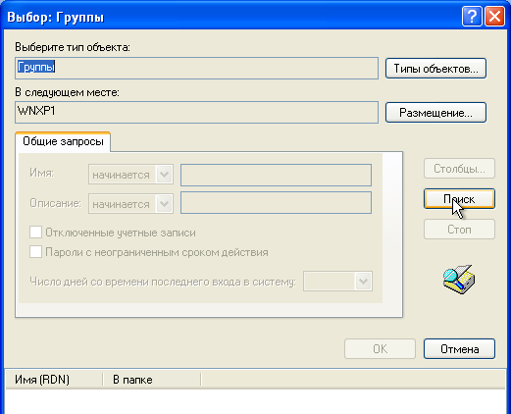
Кнопка Поиск

Slide 14
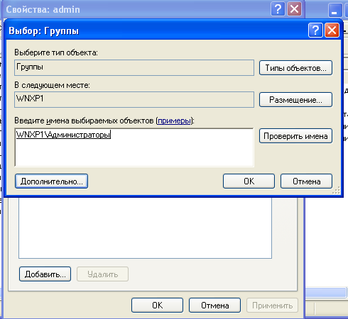
Кнопка OK

Slide 15
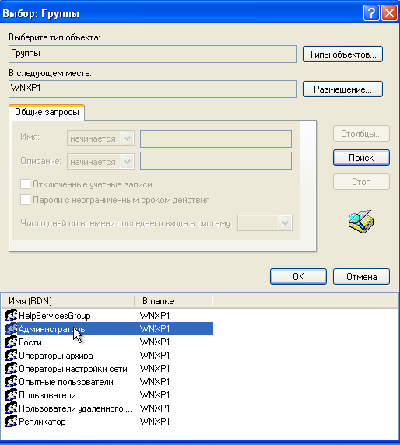
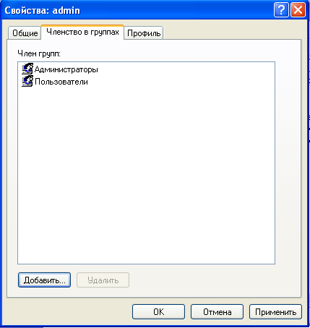
Кнопка Применить -> OK

Slide 16

проверить членство пользователя в новой группе через его Свойства;
выйти из рабочей станции как "начальный администратор":
войти на станцию как созданный администратор.

Slide 17
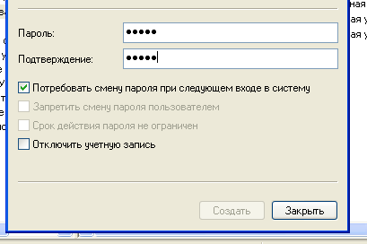
Задание №2. Создать обычного пользователя рабочей станции, который при первом входе на станцию должен поменять пароль.
выполнить те же действия, что и при создании администратора рабочей станции, но оставить созданного пользователя в группе "Пользователи". А в свойствах пароля пометить "Потребовать смену пароля при следующем входе в систему"

Slide 18
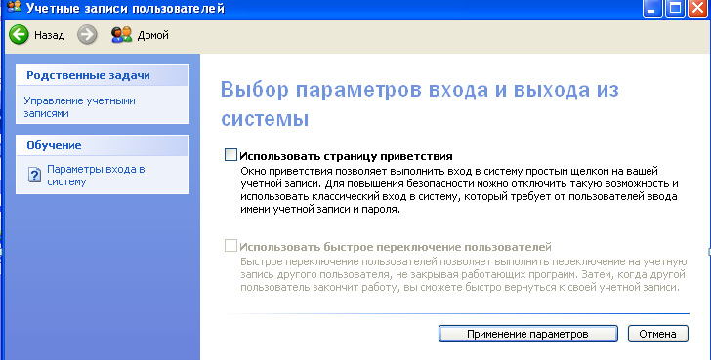
выполнить: Панель управления -> Учетные записи пользователей -> Изменение входа пользователей в систему убрать галочку (если стоит) в Использовать страницу приветствия. Нажать Применение параметров.
выйти из рабочей станции как администратор:

Slide 19

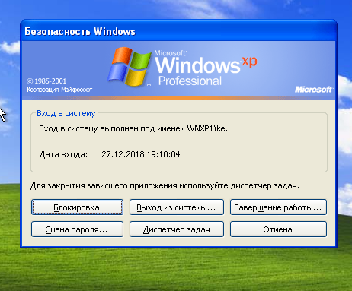
войти на станцию как созданный пользователь и поменять пароль на новый, послав из Oracle VM VirtualBox:
Ввод->Клавиатура->Послать Ctrl-Alt-Del
после смены пароля выйти из системы и войти с новым паролем.

Slide 20
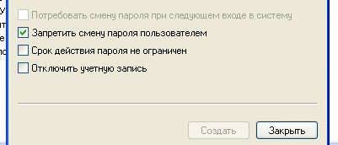
Задание №3. Создать обычного пользователя рабочей станции, который не может поменять пароль.
войти на станцию как созданный администратор;
выполнить действия по созданию обычного пользователя рабочей станции. В свойствах пароля пометить "Запретить смену пароля пользователем"

Slide 21
выйти как администратор;
войти на станцию как созданный пользователь;
попытаться сменить пароль, послав из Oracle VM VirtualBox:
Ввод->Клавиатура->Послать Ctrl-Alt-Del;
нажать кнопку Смена пароля;
убедиться, что смена пароля невозможна.

Slide 22
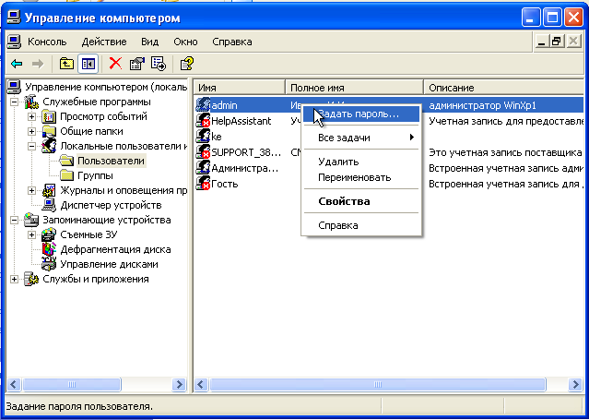
Задание №4. Смена пароля администратором рабочей станции. Поменять пароль для пользователя, созданного в п.2
Когда для пользователя установлен запрет смены пароля, то его пароль может поменять только администратор рабочей станции. Использовать оба способа.
Первый способ. В Управление компьютером выбрать пользователя для которого меняется пароль и кликнуть правой кнопкой мыши. В контекстном меню выбрать Задать пароль

Slide 23
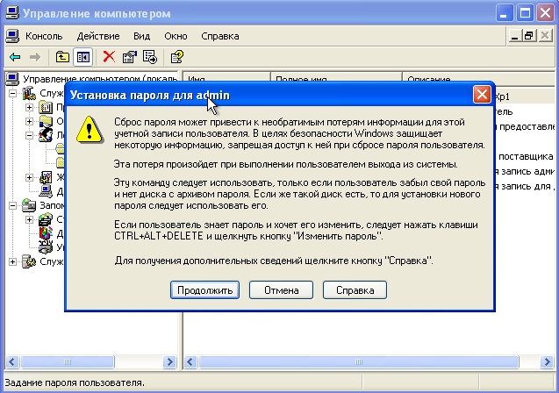
прочитать информацию и нажать Продолжить

Slide 24
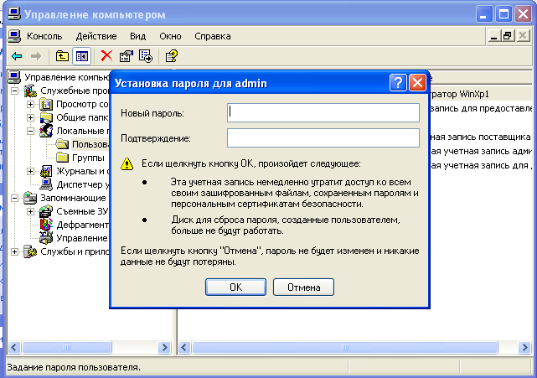
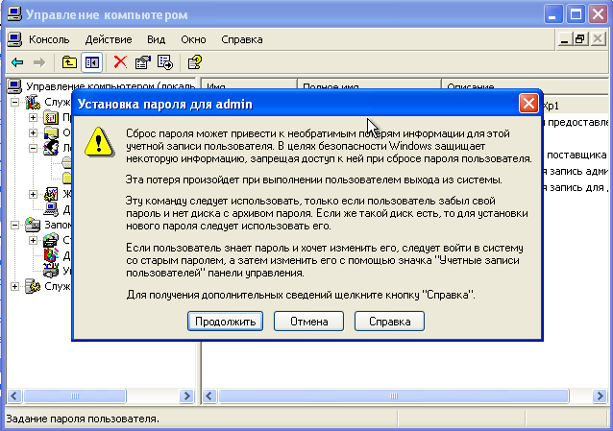
ввести Новый пароль и его Подтверждение, нажать ОК

Slide 25
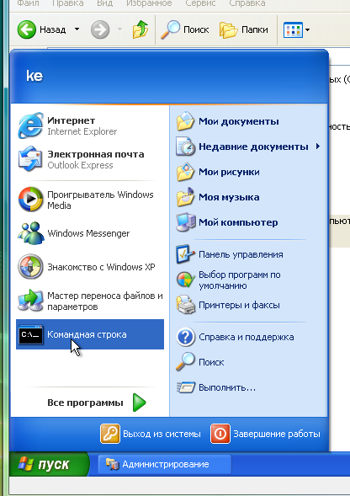
Второй способ. В Пуск кликнуть на Командная строка.

Slide 26
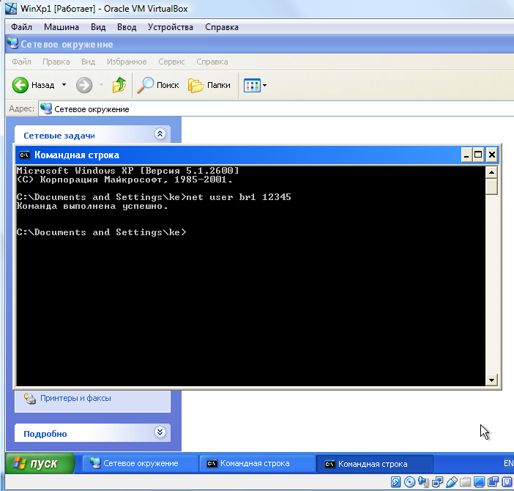
После символа > набрать команду:
net user <имя пользователя> <новый пароль>.
Например, net user br1 12345. Нажать Enter.
Проверить вход под новым паролем.

Slide 27
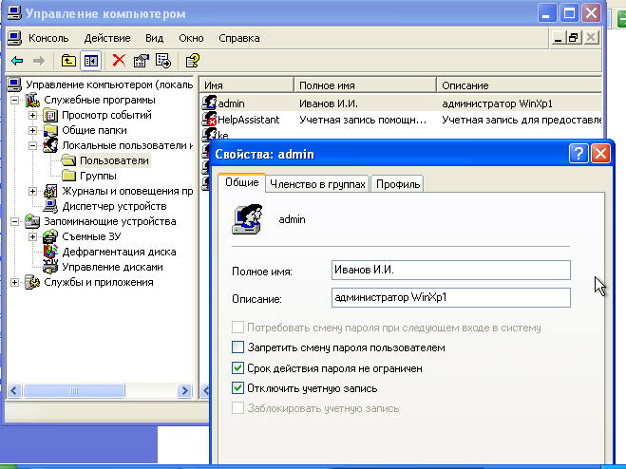
Задание №5. Отключение и включение учетной записи пользователя рабочей станции:
отключить учетную запись пользователя (пользователь при этом не удаляется), проверить что вход на станцию для этого пользователя невозможен.
включить учетную запись пользователя, проверить что вход на станцию для этого пользователя возможен.

Slide 28
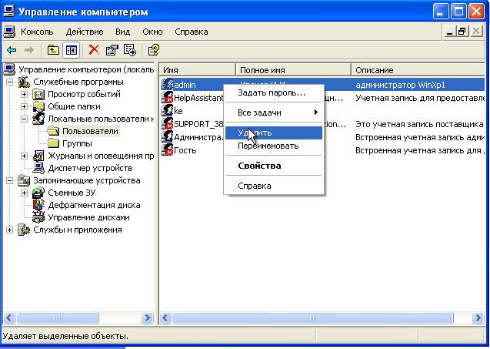
Задание №6. Удаление учетной записи пользователя:
создать обычного пользователя рабочей станции;
войти от его имени в систему;
выйти из системы;
войти как администратор;
в Управлении компьютером выбрать удаляемого пользователя и кликнуть правой кнопкой;
выбрать Удалить и нажать Да;
убедиться, что пользователь удален.

Slide 29
Лабораторная работа №2-3
"Настройка профиля пользователя"

Slide 30
Настройка профиля пользователя
Цель работы научиться:
создавать профиль пользователя и управлять им.
Задание 1. Установить на станции WinXp1 тему – Классическая.
Задание 2. Установить на станции WinXp1 "обои рабочего стола" – WindowsXP и упорядочить ярлыки.
Задание 3. Установить на станции WinXp1 время появления заставки – 1 минута.
Задание 4. Положить на рабочий стол всем пользователям станции папку Для всех.
Задание 5. Подключить сетевой диск.

Slide 31
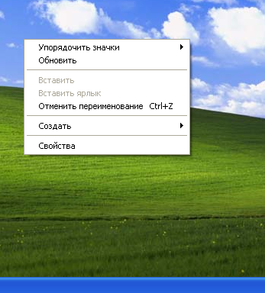
Задание 1. Установить на станции WinXp1 тему – Классическая.
Войти на станцию WinXp1 от имени администратора станции.
Правый клик на Рабочем столе->Свойства

Slide 32
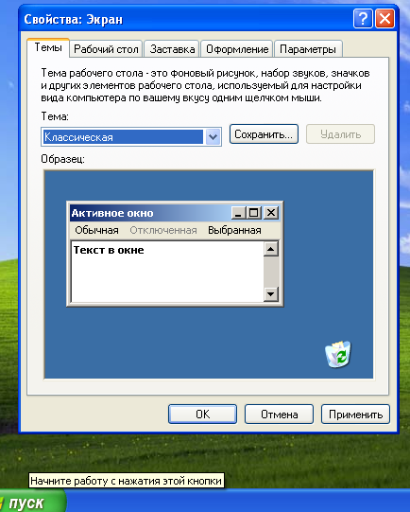
Темы->Классическая->ОК

Slide 33
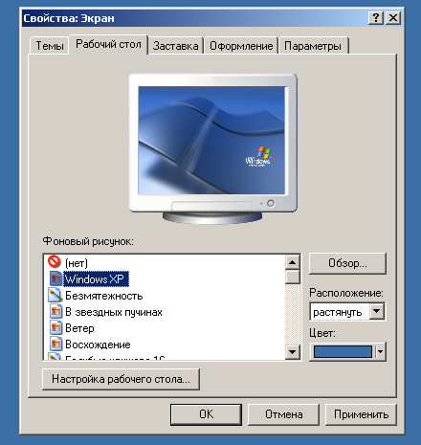
Задание 2. Установить на станции WinXp1 "обои рабочего стола" – WindowsXP и упорядочить ярлыки.
Правый клик на Рабочем столе->Свойства->Рабочий стол->WindowsXP->ОК

Slide 34
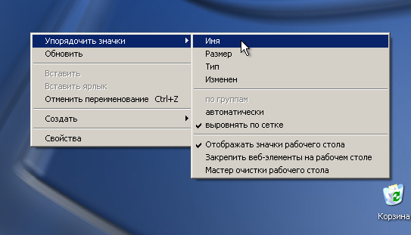
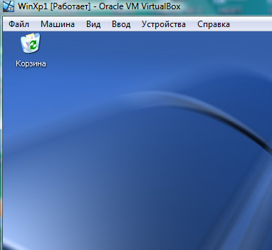
Правый клик на Рабочем столе->Упорядочить значки->Имя
до
после

Slide 35
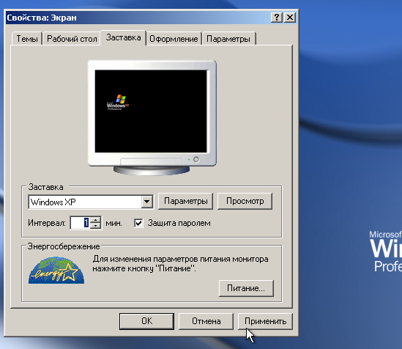
Задание 3. Установить на станции WinXp1 время появления заставки – 1 минута и проверить.

Slide 36
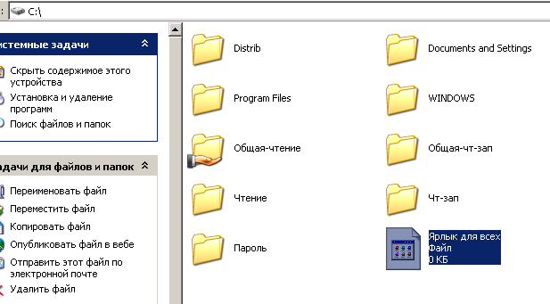
Задание 4. Положить на рабочий стол всем пользователям станции ярлык Для всех (так можно обеспечивать пользователей нужными для всех установленными приложениями).
Создать ярлык Для всех в корне диска С: (для установленных приложений ярлык берется из папки для этого приложения).

Slide 37
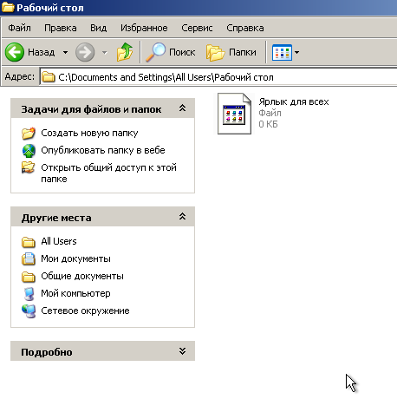
Положить на рабочий стол всем пользователям станции ярлык Для всех. Для этого скопировать ярлык и вставить его в папку C:\Documents and Settings\All Users\Рабочий стол

Slide 38
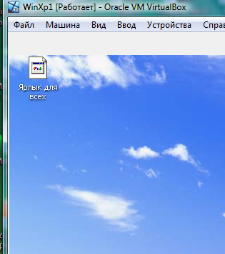
Выйти из рабочей станции как администратор и зайти как обычный пользователь. На рабочем столе этого пользователя должен быть ярлык Для всех.

Slide 39
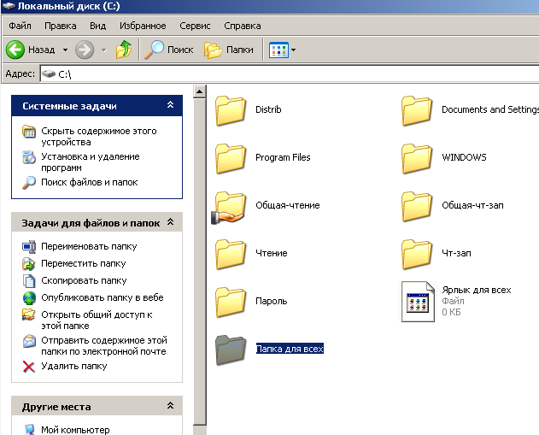
Положить на рабочий стол всем пользователям станции папку Для всех. Все действия по созданию и проверке выполняются аналогично ярлыку Для всех.

Slide 40
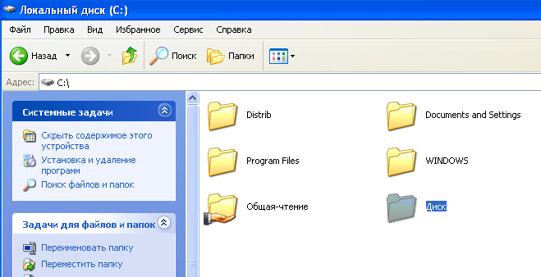
Задание 5. Подключить сетевой диск.
Войти на станцию WinXp1 от имени администратора. Создать в корне диска С: папку Диск.

Slide 41
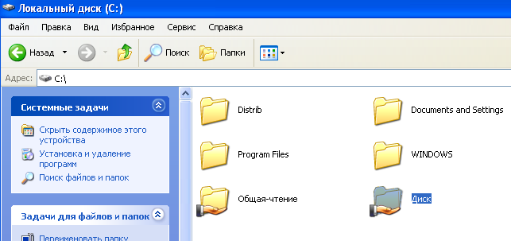
Сделать для неё беспарольный доступ по сети.

Slide 42
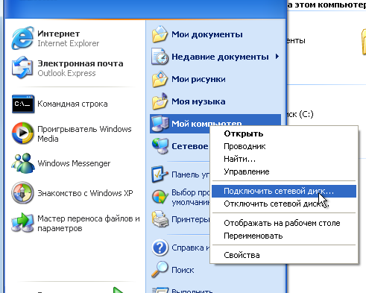
Выполнить вход на WinXp1 от имени обычного пользователя.
Пуск->Мой компьютер (правый клик)

Slide 43
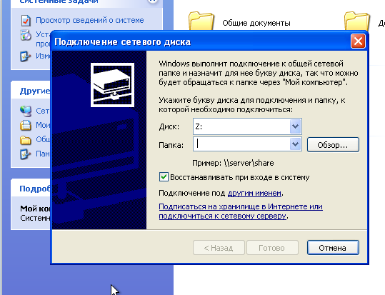
Нажать Обзор.

Slide 44
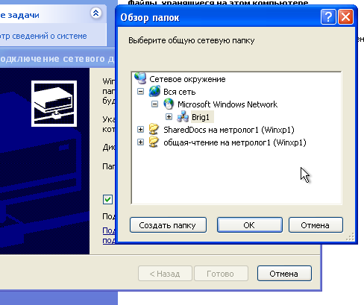
Открыть свою рабочую группу.

Slide 45
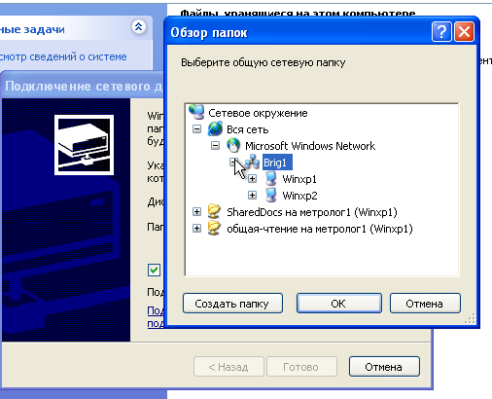
Рабочая группа.

Slide 46
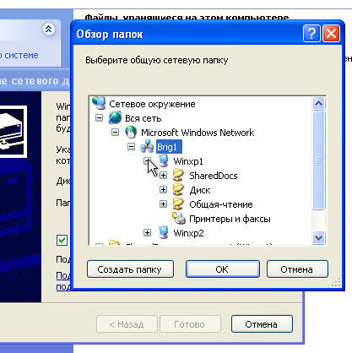
Открыть WinXp1.

Slide 47
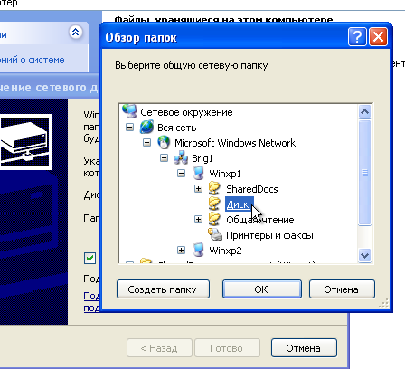
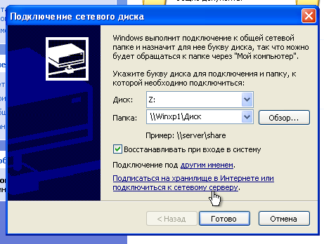
Выбрать Диск->OK.

Slide 48
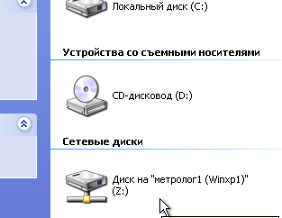
Нажать Готово. Должен быть виден сетевой диск Z:

Slide 49
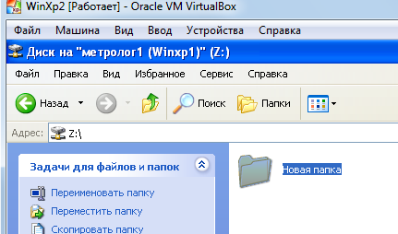
Открыть диск и создать папку.

Slide 50
На станции WinXp1 проверить в папке Диск наличие созданной папки.
Войти на станцию WinXp1 от имени другого пользователя. Убедиться, что выполненных настроек нет (рабочий стол, диск).
Выйти из WinXp1 и зайти от имени пользователя для которого создавался профиль. Убедиться в наличии выполненных настроек.

Slide 51
Лабораторная работа №2-1
"Настройка безопасного доступа к файлам и папкам при интерактивном входе на рабочую станцию"

Slide 52
Настройка безопасного доступа к файлам и папкам при интерактивном входе на рабочую станцию
Цель работы Научится настраивать безопасный доступ к файлам и папкам при интерактивном входе на рабочую станцию.
Задание. Сделать на рабочей станции WinXp1 две папки.
Одна папка должна быть доступна пользователю рабочей станции, не имеющему административных прав, только для операции чтения, а другая как для чтения, так и для записи.
Но обе папки должны быть доступны, как для чтения, так и для записи всем администраторам рабочей станции.

Slide 53
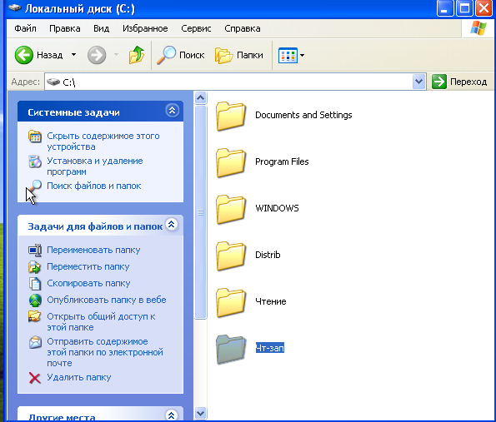
Для этого выполнить вход на рабочую станцию от имени локального администратора станции.
а) сделать на локальном диске "С:" две папки, "Чтение", и "Чт-зап".
Из названий папок следует, какие операции с ними будут разрешены.

Slide 54
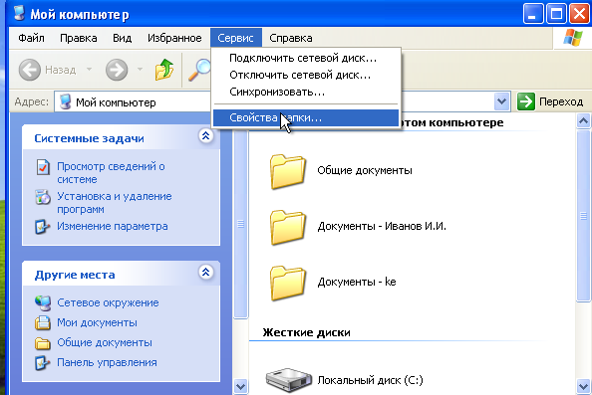
б) Пуск->Мой компьютер->Сервис->Свойства папки

Slide 55
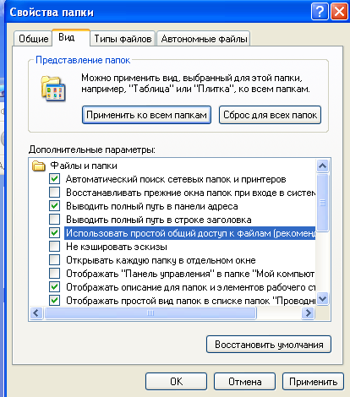
б) на вкладке Вид убрать галку в Использовать простой общий доступ к файлам (рекомендуется) и нажать ОК

Slide 56

в) Установить права только на Чтение для папки "Чтение" пользователям рабочей станции. Правый клик мыши на папке - открываем Свойства папки:

Slide 57

Перейти на вкладку Безопасность. Видно, что пользователи рабочей станции могут делать в ней: Чтение и выполнение, Список содержимого папки, Чтение

Slide 58

Нужно оставить только: Список содержимого папки, Чтение. Нажать Дополнительно.

Slide 59

Убрать галку Наследовать от родительского объекта…

Slide 60

Выполнить Копировать, затем ОК

Slide 61

Должны получить:

Slide 62

Убрать галку Чтение и выполнение->ОК

Slide 63
Скопировать в эту папку исполняемый файл и текстовый файл.
Выйти из рабочей станции и войти как пользователь, не имеющий административных прав.
Убедиться, что исполняемый файл не запускается, а тестовый файл можно читать, но нельзя изменять.

Slide 64
Выйти из рабочей станции и войти как пользователь, имеющий административные права.
Убедиться, что исполняемый файл можно запускать, а тестовый файл можно читать и изменять.

Slide 65

Выполнить аналогичные действия с папкой Чт-зап, но разрешив Чтение и выполнение, Список содержимого папки, Чтение, Запись.

Slide 66
Проверить, выполнив вход от имени обычного пользователя, что все эти операции в папке доступны для него.

Slide 67
Отчет по лабораторной работе для каждого студента бригады состоит в выполнении им пунктов задания (по указанию преподавателя).
Если задание выполнено, то работа засчитывается, иначе нет.

